Slide 1

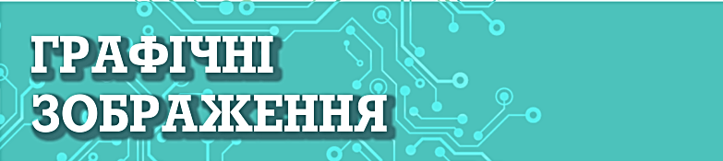





Урок 17
СТВОРЕННЯ І ОПРАЦЮВАННЯ ГРАФІЧНИХ ЗОБРАЖЕНЬ
інформатика
6
Перейти на Ютуб-канал «Дистанційне навчання»

Slide 2





Поміркуйте
Які особливості векторних зображень? У яких випадках доцільно створювати та використовувати векторні графічні зображення?

Slide 3
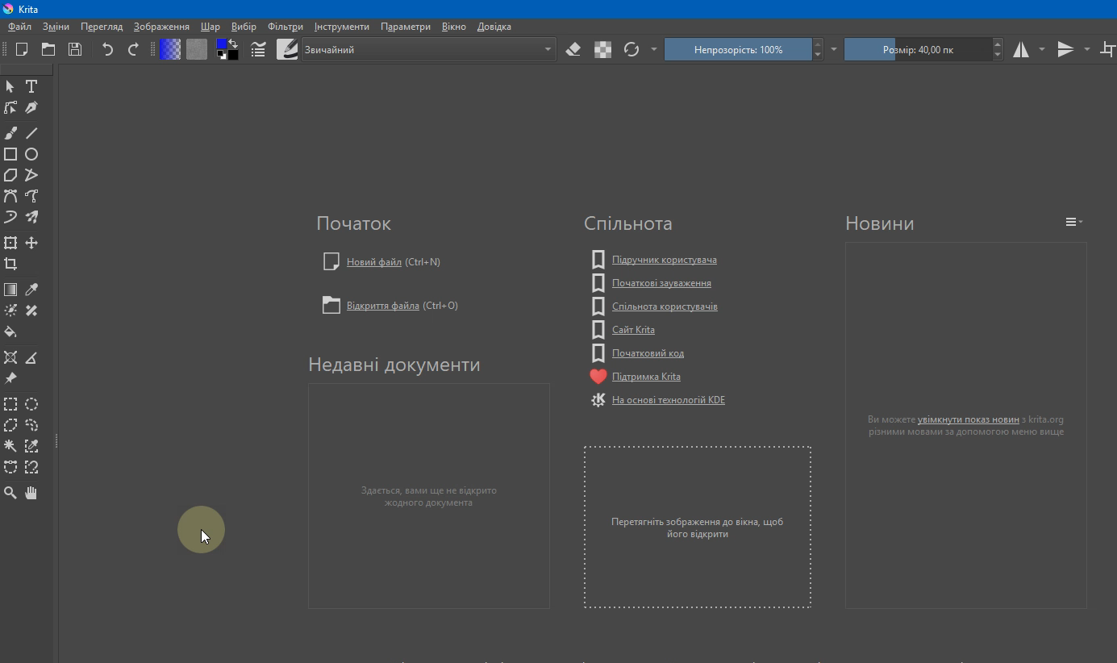
Для створення векторного зображення у графічному редакторі Krita слід:
1. Відкрити вікно графічного редактора та вибрати команду Новий файл. Якщо програма вже працює, виконати Файл ⇒ Створити.
2. У вікні Створити новий документ вибрати кнопку Створити.

Slide 4
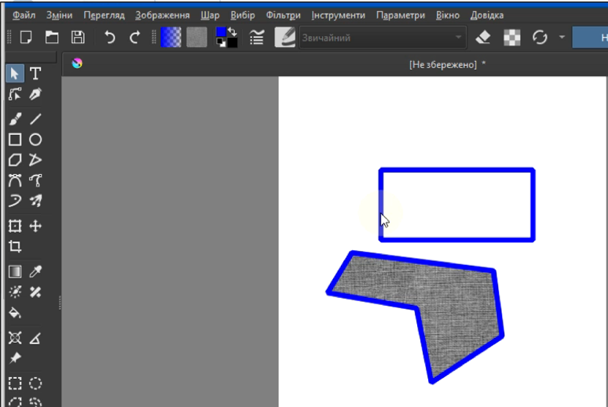
Для створення векторного зображення у графічному редакторі Krita слід:
5. Здійснити за потреби редагування створених об’єктів (змінення положення, розмірів, форми, копіювання, віддзеркалення, обертання, групування, об’єднання тощо).
6. Здійснити форматування створених об’єктів (змінення товщини, типу і кольору ліній контуру, змінення спосо­бу і кольорів заповнення внутрішньої області, додавання тіні тощо).

Slide 5
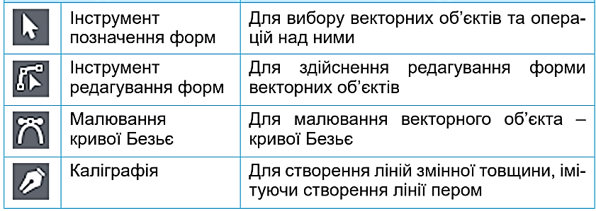

У графічному редакторі Krita є також набір інструментів для опрацювання тільки векторних об’єктів.

Slide 6
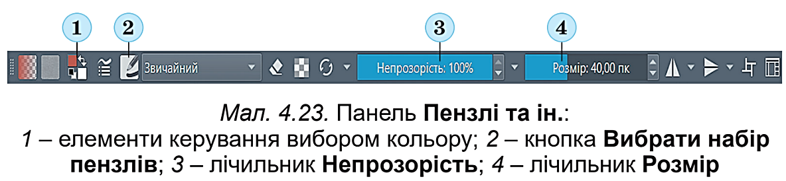
Звертаємо увагу на те, що перед уставленням певного об’єкта до малюнка варто після вибору інструмента встано­вити значення основних властивостей цього об’єкта з вико­ристанням елементів керування панелі: колір, тип лінії контуру, рівень непрозорості, товщину лінії кон­туру.

Slide 7

Повну презентацію дивіться у відеоуроці
інформатика
6
Перейти на Ютуб-канал «Дистанційне навчання»

